Slide 1
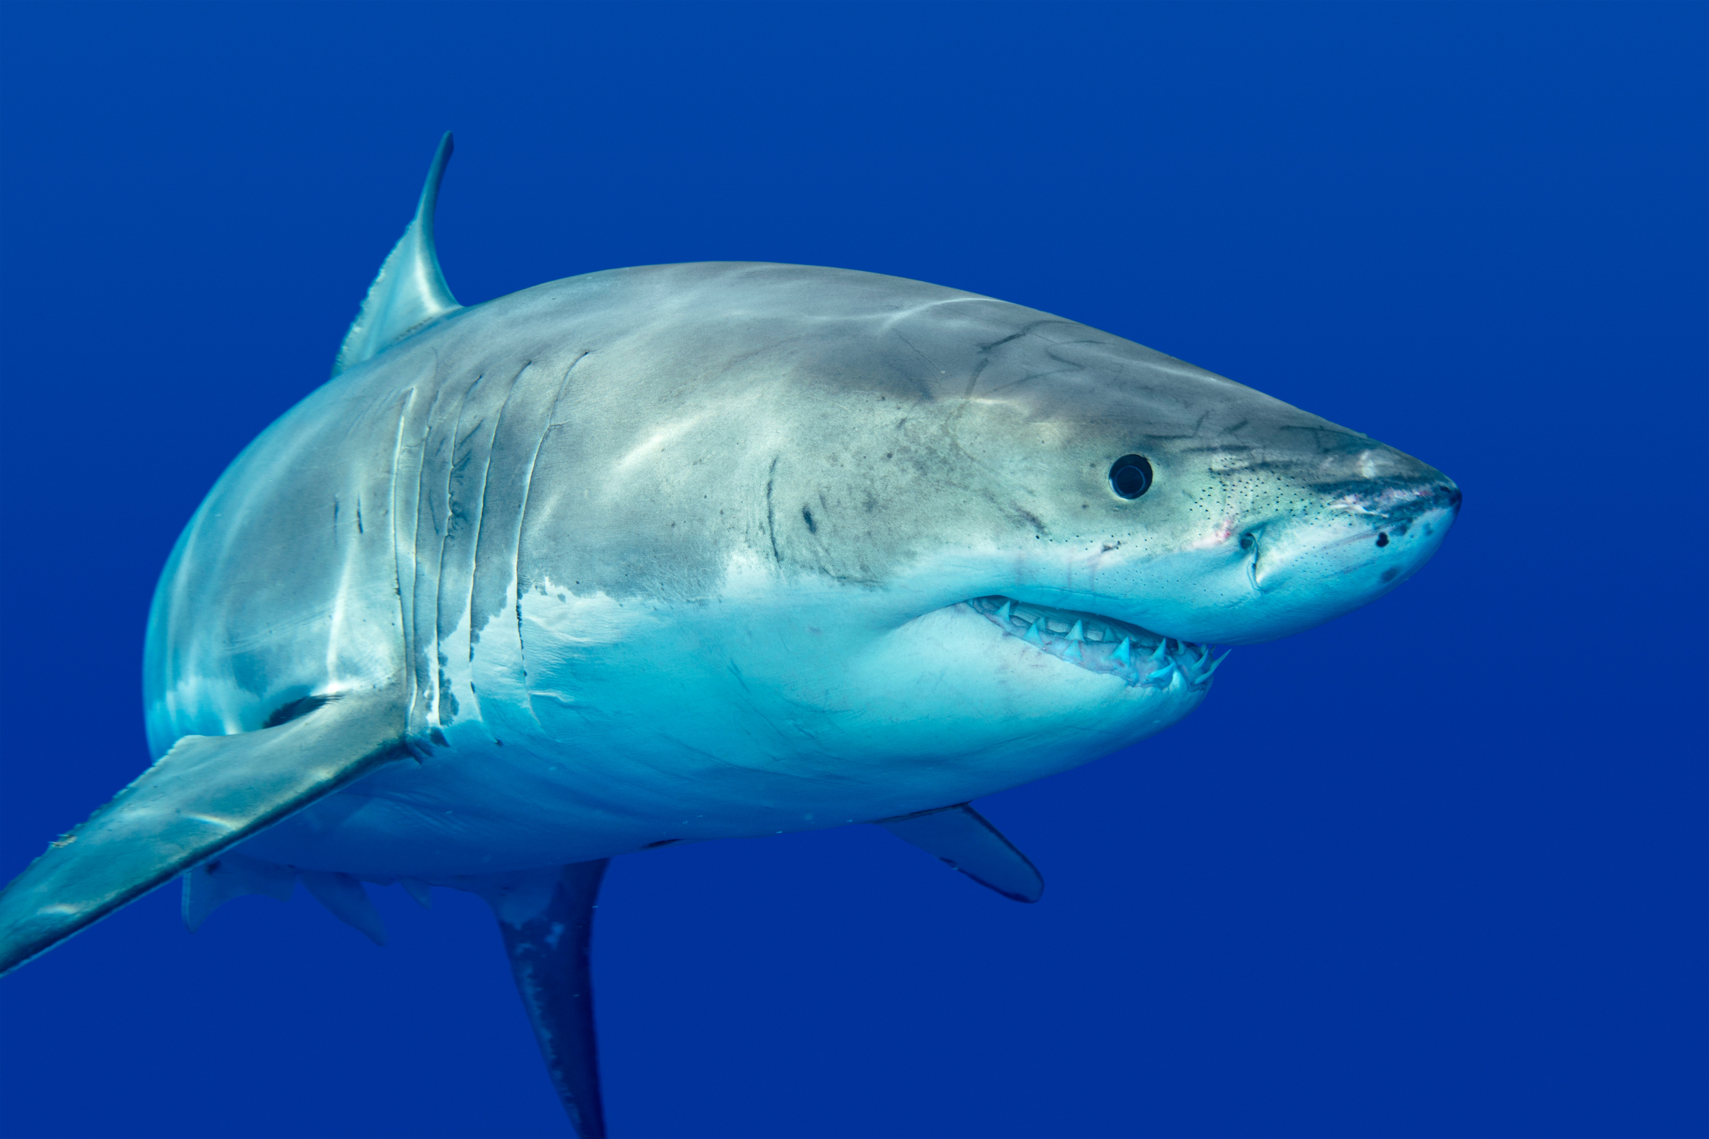
Equipo 3
SHARK ATTACK:
Data cleaning project
Elena, Irene, Esme

Slide 2

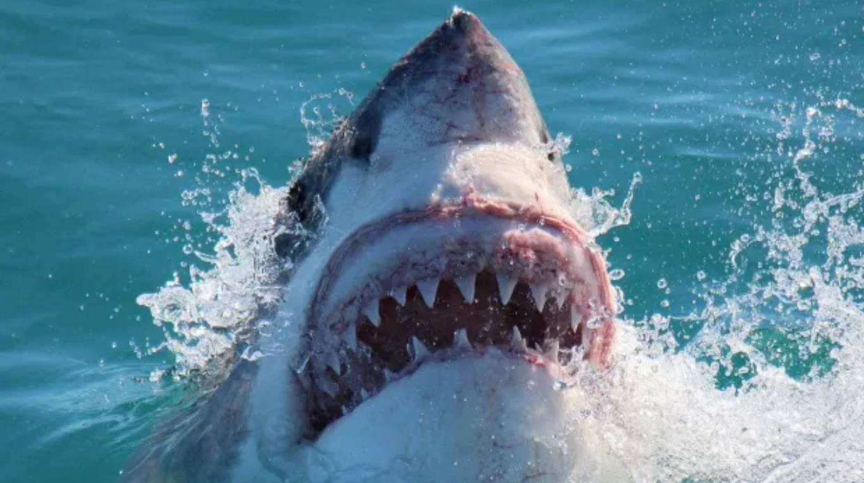
Tendencias de Ataques de Tiburones en los Últimos 30 Años
La agencia de viajes "Relájate y Explora" busca ampliar la información disponible en su página web sobre la seguridad en destinos de playa y aventura. Para lograrlo, quieren analizar las tendencias en los ataques de tiburones durante los últimos 30 años, basándose en tres hipótesis clave:
Los ataques de tiburones han aumentado en los últimos 30 años.
Los tiburones atacan más frecuentemente a hombres que a mujeres.
Los ataques de tiburones son más mortales para los hombres.
Con este análisis, la agencia pretende proporcionar a sus clientes datos claros y actualizados, ayudándoles a tomar decisiones informadas sobre sus próximas vacaciones.

Slide 3

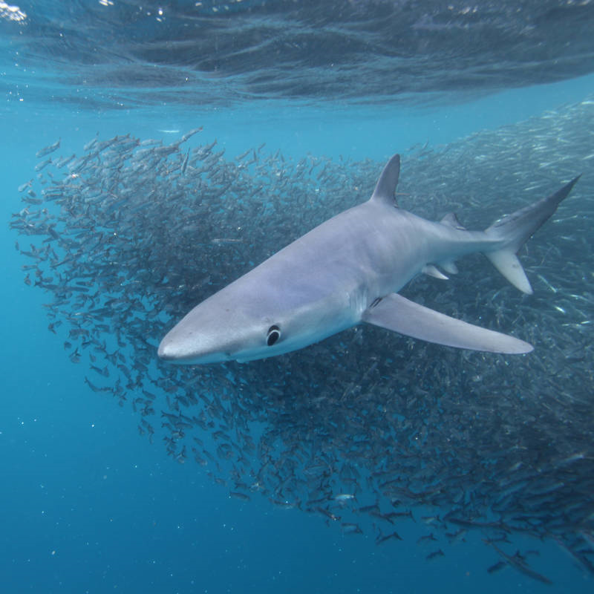
Resumen de Limpieza de Datos:
Eliminación de filas vacías
Filtrado por rango de años
Estandarización de valores
Filtrado por tipos de ataque válidos

Slide 4

Análisis de Ataques por Género:
Se filtraron los ataques válidos ('Unprovoked' o 'Provoked') y se contó el número total de ataques por género.
Se calcularon las proporciones de ataques por género, demostrando que los hombres son atacados con mayor frecuencia.
Se visualizó esta información utilizando un gráfico de barras y un gráfico de pastel para mostrar la distribución de ataques por género.
Análisis del Aumento de Ataques por Año:
Se contabilizó el número de ataques de tiburones por año, desde 1994 hasta 2023.
Se calculó el porcentaje de aumento en el número de ataques durante este período, que fue de un 116.33%.
Se utilizó un gráfico de líneas para visualizar la tendencia de ataques a lo largo de los años, destacando un incremento notable.
Análisis de Ataques Fatales por Género:
Se estandarizaron los valores de la columna 'fatal attack: yes/no' y se filtraron solo los ataques fatales.
Se contó el número de ataques fatales por género y se calcularon las proporciones, revelando que los hombres tienen una mayor tasa de mortalidad.
Se generaron gráficos de barras y de pastel para visualizar el número y la proporción de ataques fatales por género.
Análisis y Visualización de Datos

Slide 5
Mayor desafío
1. Desde el principio del proyecto, enfrentamos un gran desafío debido a la calidad de los datos. La base de datos original era bastante sucia y presentaba varios problemas, incluyendo columnas con información faltante, formatos inconsistentes y errores en los datos.
2. La base de datos contenía numerosos errores, como valores incorrectos o mal ingresados, que debían ser corregidos para asegurar la precisión del análisis.
Lecciones aprendidas
1. Importancia de la Limpieza de Datos: Este desafío subrayó la necesidad crítica de una limpieza y estandarización exhaustiva de los datos antes de proceder con el análisis. La calidad de los datos es fundamental para obtener resultados precisos y confiables.
2. Procedimientos de Validación: Aprendimos a implementar procedimientos de validación y corrección de datos más rigurosos para manejar la variabilidad y los errores, asegurando que los datos utilizados fueran consistentes y precisos.

Slide 6
Los datos analizados respaldan nuestras tres hipótesis iniciales:
Aumento de Ataques en los Últimos 30 Años: Se ha observado un aumento significativo en los ataques de tiburones del 116.33% entre 1994 y 2023, lo que sugiere una tendencia creciente en la frecuencia de estos incidentes en las últimas tres décadas.
Frecuencia de Ataques por Género: Los hombres son atacados con mayor frecuencia que las mujeres, representando el 81.77% de los casos reportados, mientras que las mujeres solo constituyen el 18.23% de los ataques.
Mayor Mortalidad en Ataques a Hombres: La proporción de ataques fatales también es significativamente mayor en hombres (85.47%) comparado con las mujeres (14.53%), indicando que los ataques a hombres son no solo más frecuentes, sino también más letales.
Estos resultados sugieren que los hombres tienen un riesgo considerablemente mayor tanto de ser atacados por tiburones como de sufrir consecuencias fatales en comparación con las mujeres.
CONCLUSIÓN:

Slide 7
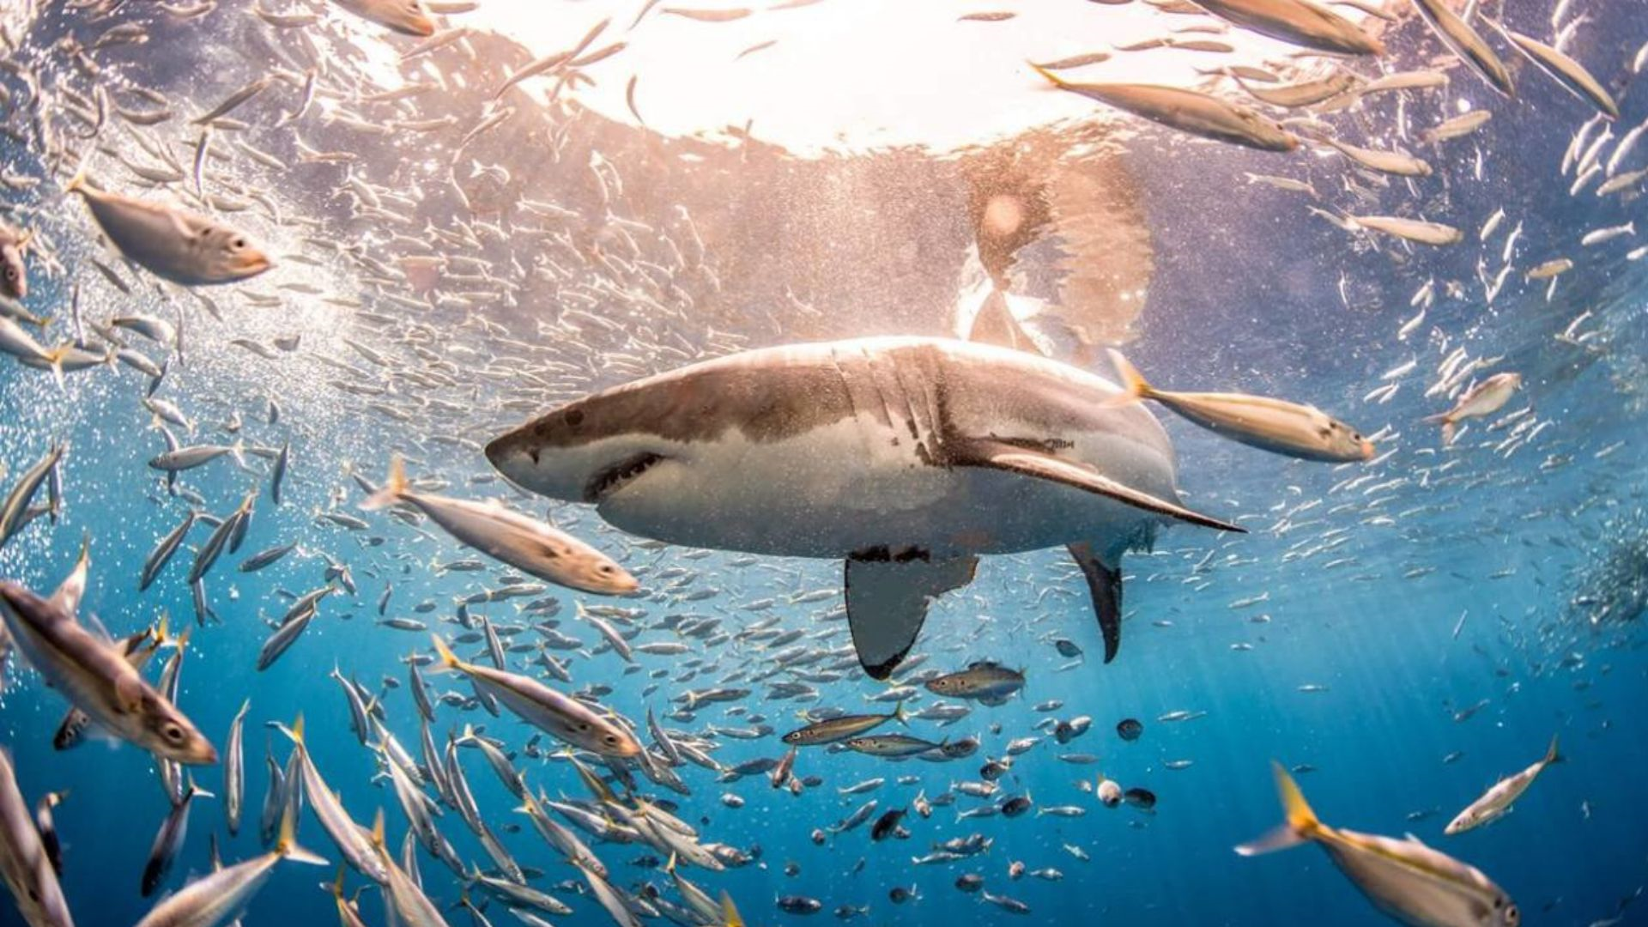
¡GRACIAS!
Elena, Irene, Esme

